Slide 1
Giới thiệu về hệ điều hành
Nhập môn Công nghệ thông tin 1

Slide 2
Nội dung
Giới thiệu hệ điều hành
Các thành phần chính của một hệ điều hành
Phân loại hệ điều hành
Lịch sử phát triển

Slide 3
Giới thiệu hệ điều hành

Slide 4
Khái niệm hệ điều hành
Ứng dụng (người dùng)
Một lớp phần mềm ở giữa phần cứng và các chương trình ứng dụng/người dùng, nó cung cấp một giao diện máy ảo (virtual machine) : dễ dàng và an toàn
Một bộ quản lý tài nguyên (resource manager) cho phép các chương trình/người dùng chia xẻ tài nguyên phần cứng: công bằng và hiệu quả
Một tập các tiện ích để đơn giản hóa việc phát triển ứng dụng
Hệ điều hành
Phần cứng
Notes:
Hệ điều hành là một bài toán mở, nghĩa là vẫn chưa có lời giải cuối cùng. HĐH cũng không có một định nghĩa duy nhất, chuẩn xác nhất… vì vậy chúng tôi liệt kê ra các định nghĩa được nhiều người nhắc đến như trong slide

Slide 5
Các thành phần chính của hệ điều hành

Slide 6
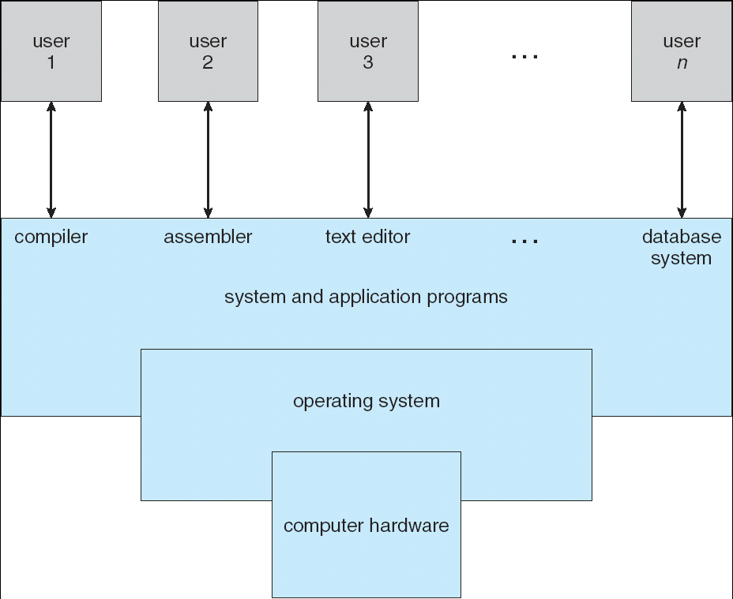
Tổng quát hóa các thành phần của hệ thống

Slide 7
Lợi ích của hệ điều hành
Đối với người lập trình
Dễ dàng hơn trong việc lập trình
Chỉ thấy mức trừu tượng cao, không cần phải biết chi tiết phần cứng.
Vd: tập tin chứ không phải các blocks trên ổ cứng.
Tính tương thích

Slide 8
Lợi ích của hệ điều hành
Đối với người sử dụng máy tính
Dễ dàng sử dụng máy tính
Bạn có thể hình dung việc sử dụng máy tính không cần hệ điều hành?
An toàn
HĐH bảo về chương trình giữa các chương trình khác nhau.
HĐH bảo về người dùng giữa các người dùng khác nhau.

Slide 9
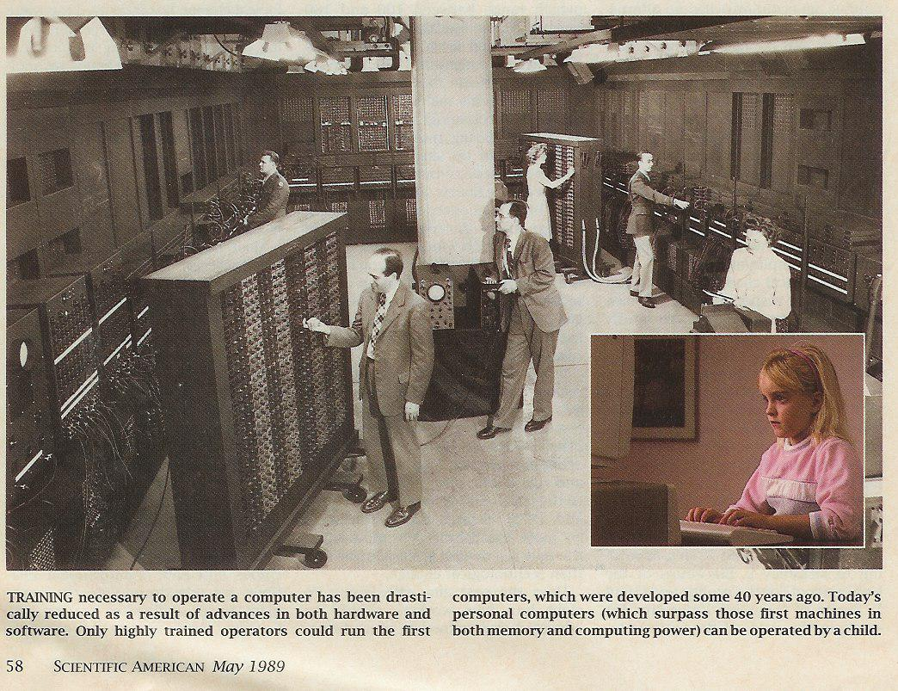
52 năm và 12 năm trước

Slide 10
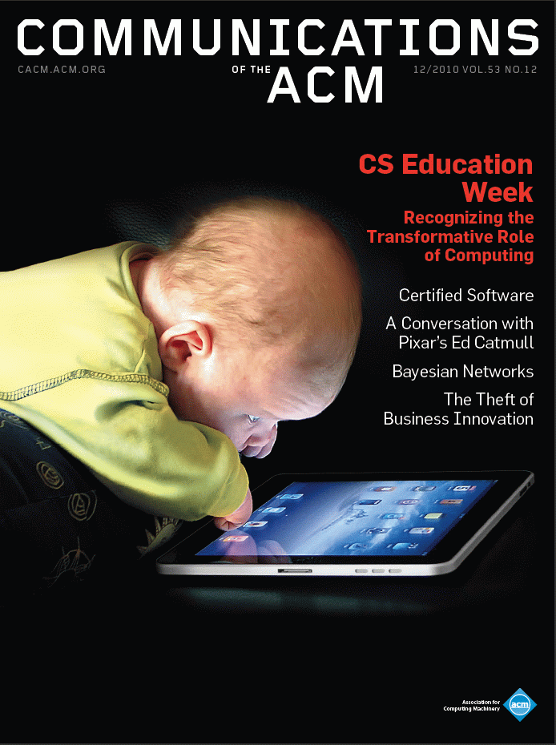
Ngày nay

Slide 11
Cấu trúc máy tính cơ bản
CPU
Memory
memory bus
I/O bus
disk
Net interface

Slide 12
Phân loại hệ điều hành

Slide 13
Phân loại hệ điều hành
Hệ thống xử lý theo lô (batch system)
Hệ thống đa chương (multiprogramming system)
Hệ thống chia sẻ thời gian (time-sharing system)
Hệ thống song song (parallel system)
Hệ thống phân tán (distributed system)
Hệ thống thời gian thực (real time system)

Slide 14
Phân loại hệ điều hành
Trong thời kì đầu, chúng ta thật ra không có hệ điều hành
Các chương trình nhị phân được nạp sử dụng bộ chuyển.
Giao diện là những đèn nhấp nháy (xịn!).

Slide 15
Hệ điều hành xử lý theo lô
Một chương trình bao gồm 3 tác vụ:
Đọc thông tin đầu vào.
Xử lý.
Xuất kết quả.
Hệ điều hành xử lý theo lô sẽ hoàn tất từng chương trình một theo thứ tự.

Slide 16
Cuộn (Spooling) Bước cải tiến của HĐH theo lô
Khi chương trình 1 đang xuất kết quả thì có thể cho máy tính xử lý chương trình 2, và cho phép đầu đọc đọc thông tin đầu vào của chương trình 3.

Slide 17
Đa chương (Multiprogramming)
Một chương trình sẽ chuyển đổi giữa hai trạng thái:
Chờ người dùng nhập liệu.
Xử lý tính toán bởi CPU.
Khi một chương trình đang chờ người dùng nhập liệu thì máy tính có thể cho phép chương trình khác thực thi CPU. Như vậy có thể tận dụng tối đa năng lực của CPU.
Notes:
In multiprogramming systems, the running task keeps running until it performs an operation that requires waiting for an external event (e.g. reading from a tape) or until the computer's scheduler forcibly swaps the running task out of the CPU. Multiprogramming systems are designed to maximize CPU usage.
In time-sharing systems, the running task is required to relinquish the CPU, either voluntarily or by an external event such as a hardware interrupt. Time sharing systems are designed to allow several programs to execute apparently simultaneously.
In real-time systems, some waiting tasks are guaranteed to be given the CPU when an external event occurs. Real time systems are designed to control mechanical devices such as industrial robots, which require timely processing.

Slide 18
Ví dụ đa chương
P1
Run
Wait
Run
Wait
Wait
Run
Wait
Run
Wait
P2
P3
Wait
Run
Wait
Run
Wait
P1, P2, P3
Run
Run
Run
Wait
Run
Run
Run
Wait

Slide 19
Chia sẻ thời gian (Time-Sharing)
Thời gian được chia thành các khoảng bằng nhau
Mỗi chương trình chỉ được chiếm CPU một số khoảng thời gian nhất định. Mục tiêu để chương trình nào cũng có thể thực hiện sau một khoảng định thời biết trước.
Khác với HĐH đa chương: HĐH chia sẻ thời gian có thể ép buộc một chương trình đang chiếm CPU phải tạm dừng vì đã hết thời gian cấp cho nó. Còn HĐH đa chương thì không thể mà nó phải chờ cho đến khi chương trình tự rời bỏ CPU.

Slide 20
Ví dụ hệ chia sẻ thời gian
P1
P2
P3
Normal Time interval
P1 Completed
I/O Started by P1

Slide 21
Đa chương vs chia sẻ thời gian
Mục tiêu của hệ đa chương
Tận dụng tối đa CPU.
Mục tiêu của hệ chia sẻ thời gian
Giảm thiểu thời gian phản hồi cho người dùng
Câu hỏi
Hệ nào cho throughput tốt hơn?
Throughput là số chương trình hoàn thành trên một đơn vị thời gian.
Notes:
Đáp án Hệ điều hành chia sẻ thời gian.

Slide 22
Hệ điều hành song song (Parallel OS)
Vài ứng dụng có các công việc có thể thực hiện đồng thời: Dự báo thời tiết, mô phỏng, tính toán lại các bảng tính, …
Có thể tăng tốc độ bằng cách chạy các công việc trên các bộ xử lý khác nhau song song đồng thời.
Cần HĐH và ngôn ngữ lập trình hỗ trợ chia nhỏ công việc thành các hành động song song.

Slide 23
Hệ điều hành thời gian thực (Real-Time OS)
Thực thi các ứng dụng có thời hạn cho trước
Hard real-time system
Hệ thống điều khiển bay, các hệ thống điều khiển công nghiệp, v.v..
Gây thảm họa nếu ta trễ hạn.
Thách thức là làm sao không trễ hạn mà không phung phí nhiều tài nguyên.

Slide 24
Hệ điều hành thời gian thực (Real-Time OS)
Soft real-time system
Ứng dụng multimedia.
Có thể gây khó chịu nhưng không đến nỗi thảm họa nếu bị quá hạn đôi chút!
Thách thức là làm sao không trễ hạn mà không phung phí nhiều tài nguyên.
Thử thách ở chỗ là khi hệ thống quá tải

Slide 25
Hệ điều hành phân tán (Distributed OS)
Hệ điều hành này giúp chúng ta sử dụng tài nguyên của nhiều máy tính vật lý khác nhau được kết nối mạng với nhau như một máy tính lớn với năng lực lớn hơn.
Người sử dụng không nhìn thấy tài nguyên của các máy tính vật lý bên dưới, mà chỉ thấy như một máy tính bình thường đang có, nhưng với năng lực lớn hơn nhiều.

Slide 26
Hệ điều hành nhúng (Embedded OS)
Phát triển rộng khắp
Hiện thời, ĐTDĐ và PDAs.
Tương lai, các thiết bị tính toán ở mọi nơi.
HĐH giúp quản lý năng lượng, tính di động, tìm kiếm tài nguyên, v.v.

Slide 27
Hệ điều hành nhúng (Embedded OS)
Đặc tính
Tài nguyên hạn hẹp: CPU chậm, bộ nhớ nhỏ, không ổ đĩa hoặc ổ đĩa với kích thước nhỏ (vài chục GB), v.v.
Nguồn pin có giới hạn

Slide 28
Lịch sử phát triển

Slide 29
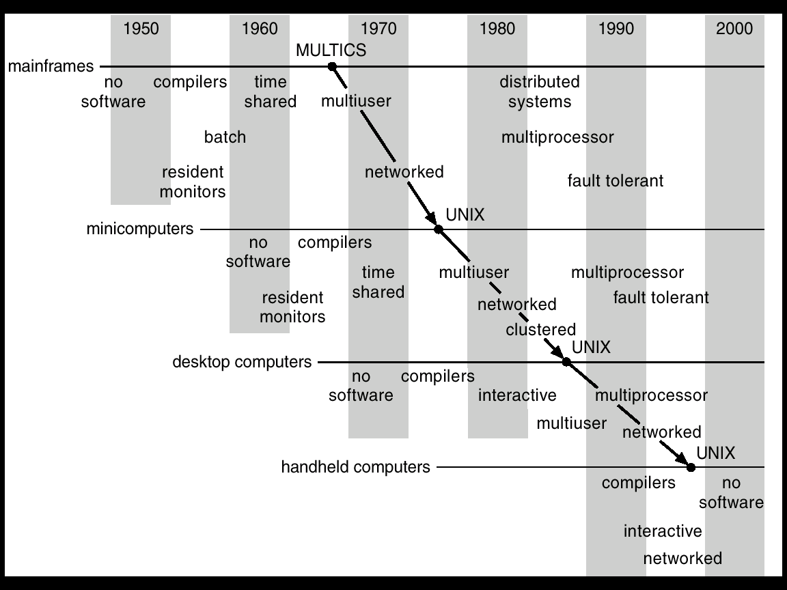
Quá trình phát triển: Khái niệm & tính năng HĐH

Slide 30
Sơ lược lịch sử phát triển HĐH
Thế hệ thứ nhất (1945-55) một người dùng – không có hệ điều hành.
Công nghệ bóng đèn chân không và rờ le.
Thế hệ thứ hai (1955-65) hệ điều hành đơn chương – xử lý tuần tự theo lô.
Công nghệ bán dẫn.
Thế hệ thứ 3 (1965-1980) hệ điều hành đa chương, chia sẻ thời gian.
Mạch tích hợp (Integrate Circuit).
Thế hệ thứ 4 (1980 – hiện nay) hệ điều hành chia sẻ thời gian cho máy tính cá nhân, và các thiết bị cầm tay.

Slide 31
Đồ án
Lịch sử phát triển và bài học của:
HĐH MULTICS
HĐH UNIX
Bill Gate với Microsoft
Steve Jobs với Apple

Slide 32
Thảo luận
Ngày nay chúng ta có TV thông minh, nghĩa là có thể duyệt web, xem phim, tương tác với TV như máy tính. Vậy theo bạn trong tương lai TV thông minh có thay thế máy tính không?

Slide 33
Thảo luận
HĐH sẽ phát triển về hướng nào
Máy tính cá nhân
Máy tính chơi game
Siêu máy tính
Thiết bị cầm tay: điện thoại di động, iPad,…
Thiết bị gia đình: tivi, tủ lạnh, bếp
Internet
…

Slide 34
Bài tập
Hãy so sánh HĐH và các phần mềm khác dựa vào các tiêu chí sau:
Khả năng tự hoạt động ngay sau khi bật máy
Tác động đến máy tính khi chương trình kết thúc
Mức độ cần thiết cho sự hoạt động tối thiểu của máy tính
Khả năng điều khiển phần cứng
Độ phức tạp
Thứ tự cài đặt

Slide 35
Bài tập
Hãy so sánh HĐH và các phần mềm khác dựa vào các tiêu chí sau (tiếp theo):
Mức độ sử dụng
Hình thức quản lý
Số lượng cài đặt trên mỗi máy tính
Hãy so sánh điện thoại di động có sử dụng HĐH và không sử dụng HĐH.

Slide 36
Gợi ý
Khả năng tự hoạt động ngay sau khi bật máy: HĐH thường có khả năng này còn các phần mềm khác thì không.
Tác động đến máy tính khi chương trình kết thúc: khi kết thúc HĐH thì máy tính không sử dụng được nữa (và HĐH thường tự thực hiện luôn thao tác tắt máy), các phần mềm khác không như vậy.
Mức độ cần thiết cho sự hoạt động tối thiểu của máy tính: HĐH là phần mềm bắt buộc phải có, các phần mềm khác thì không tới mức bắt buộc.

Slide 37
Gợi ý (tiếp theo)
Khả năng điều khiển phần cứng: Các phần mềm khác không điều hành trực tiếp các thiết bị phần cứng (trong 1 số trường hợp hiếm hoi thì cũng có – nhưng khi đó chỉ điều hành 1 vài thiết bị), còn HĐH điều hành tất cả các thiết bị phần cứng.
Độ phức tạp: HĐH thường được thiết kế công phu, phức tạp hơn các phần mềm khác.
Thứ tự cài đặt: HĐH phải được cài đặt vào máy tính trước các phần mềm khác.
Mức độ sử dụng: người dùng máy tính nào cũng phải sử dụng HĐH, còn những phần mềm khác thì người có người không.

Slide 38
Gợi ý (tiếp theo)
Hình thức quản lý: Các phần mềm khác không quản l‎ý, điều hành HĐH mà là ngược lại: HĐH quản lý, điều hành ‎các phần mềm khác.
Số lượng cài đặt trên mỗi máy tính: mỗi máy tính cao cấp thường chỉ có 1 hoặc vài HĐH, nhưng thường có rất nhiều phần mềm
Số lượng hoạt động trên mỗi máy tính: mỗi thời điểm chỉ có 1 HĐH hoạt động nhưng thường có nhiều phần mềm đang chạy cùng lúc.

